Slide 1
муниципальное дошкольное образовательное учреждение «Детский сад №32 с. Стрелецкое Белгородского района Белгородской области»
Зачетная работа по курсу православной педагогики
2020 год

Slide 2
ТЕМА: «ПОНЯТИЕ ЛИЧНОСТИ В ПРАВОСЛАВНОЙ АНТРОПОЛОГИИ И ПЕДАГОГИКЕ»
Подготовили педагоги:
Чаунина М.В.
Зорина Н.А.
Маглели Д.К.

Slide 3
Антропологические представления православия дают абсолютные ориентиры в исследовании человеческой личности.

Slide 4
Христианская антропология есть учение о целостном человеке, его происхождении и его назначении в мире и вечности. Источниками знаний и утверждений христианской антропологии являются тексты Священного писания, опыт веры христианских подвижников, учение Отцов Церкви, работы богословов. Особенностью религиозного учения о человеке является то, что оно не строится по канонам рационалистического знания – главное место в нем занимает вера.
Христианская антропология есть учение об отношениях Бога и человека: в диалог с Богом человек вступает как живая, уникальная личность со своими молитвами, мольбами, переживаниями, всем своим существом. Христианская антропология – это живой рассказ об истории отношений Бога с людьми; она избегает отвлеченных рассуждений, идеализации. В этом ее принципиальное отличие от научно-философской антропологии. «...Живое конкретное существо, вот этот человек, – писал НАБердяев, – выше по своей ценности, чем отвлеченная идея добра, общего блага, бесконечного прогресса и пр. Это и есть христианское отношение к человеку»¹¹
Бердяев Н.А.Экзистенциальная диалектика божественного и человеческого // Мир философии М-, 1991. С 50. .,..

Slide 5
Особый интерес с точки зрения психологии представляет учение христианской антропологии о сущности человека. Человек трехсоставен и состоит из тела, души и духа. Ап.Павел говорит: «... Слово Божие живо и действенно и острее всякого меча обоюдоострого: оно проникает до разделения души и духа, составов и мозгов, и судит помышления и намерения сердечные» (Евр, 4; 12). Своею телесной жизнью человек ничем не отличается от других живых существ; состоит она в удовлетворении потребностей тела. Потребности тела многообразны, но в общем все они сводятся к удовлетворению двух основных инстинктов: самосохранения и продолжения рода. Для общения с внешним миром тело человека наделено пятью органами чувств: зрением, слухом, обонянием, вкусом, осязанием. Человеческое тело оживляется душой.

Slide 6
И сотворил бог человека по образу Своему, по Образу Божию сотворил его. И создал Господь Бог человека из праха земного, вдохнул в лицо его дыхание жизни: и стал человек душою живою (Быт 1:27)
Вопрос о сущности человека и путях его духовно-нравственного становления являлся и является центральным предметом общественного научного интереса, нашедшим своё отражение в различных философских, педагогических учениях.
Общенаучная антропологическая ориентация в концепциях образования всегда исходила из понимания человека как универсальной свободной и ответственной сущности.
Педагогические действия должны соответствовать с его целостностью ( К.Д. Ушинский, Н.И. Пирогов, П.Ф. Каптерёв, В.Г. Куликов.
Наряду с общенаучной существует православная антропология как раздел богословия, посвящённый раскрытию «Учение Церкви о человеке», отправной точкой которого является утверждение Божественного Откровения о том, что человек несамобытен- он сотворён Богом.

Slide 7
В христианской антропологической концепции можно выделить следующие ключевые положения:
Интегральная антропологическая характеристика в христианстве указывает на естественно-природное и трансцендентное сотворение человека по Образцу и Подобию Божию.
Образ Божий в человеке дарует человеку начало личности, являющееся Центром человеческой природы , духовным средоточием человека.
Образ Божий в христианстве интерпретируется не только как «субстанциональная личность», но и как имманентное стремление индивида к обретению онтологической полноты, то есть стремление к «Обожению», богоуподоблению, богопознанию, которое становится задачей человеческой жизни.
Центральным тезисом христианской антропологии является то, что личность и её свободное самоопределение опосредует конечную участь человечества.

Slide 8
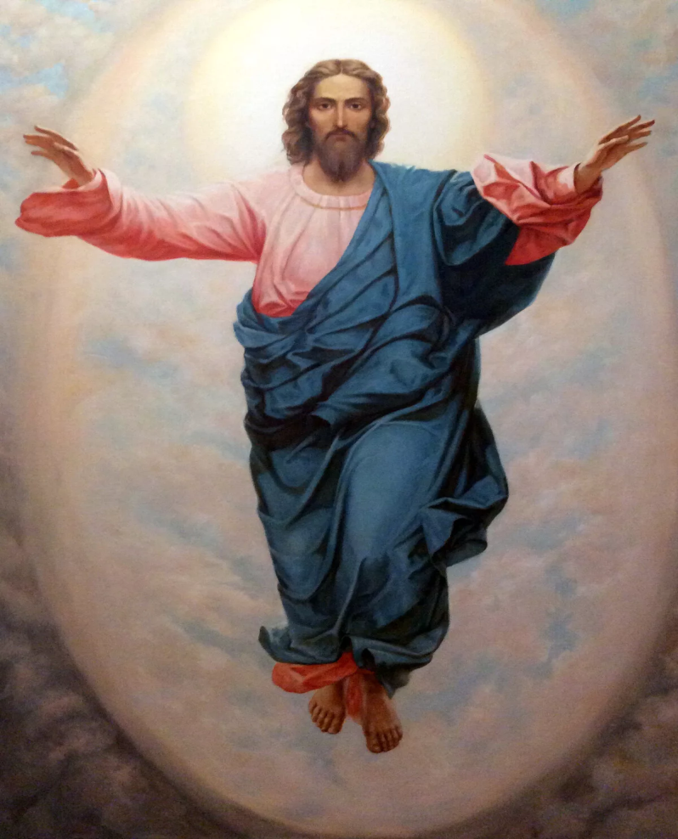
В основе православной антропологии лежит учение об образе Божием в человеке.
Каждый человек несет в своей личности образ и подобие Божие.
Образ Божий человеку дан изначально, он является онтологическим основанием бытия личности человека, его жизни и творчества.
На учении об образе Божием в человеке построена вся педагогика Православия.

Slide 9
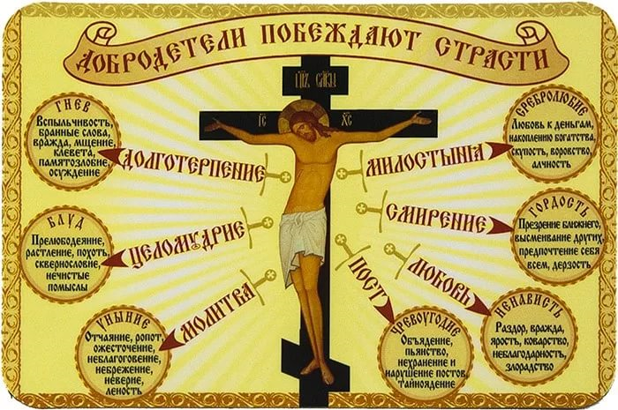
«Кого учить?» – главный вопрос педагогики
Понятие личности –
первичное, базовое, ключевое
понятие педагогики: в
зависимости от того, какой
смысл вкладывается в это
понятие, будет определяться
цель и содержание образования
и воспитания личности.
Вопросы «чему учить?» и «как
учить?» актуальны для любой
школы во все времена.
Но не они
определяют идеологию и
стратегию образования. В православной педагогике краеугольным камнем является вопрос «кого учить?». Именно то, как мы отвечаем на этот вопрос, определяет и содержание образования, и методы. Школа всегда определяла свои цели и средства в зависимости от понимания того, что есть личность человека.

Slide 10
Понятие личности в современном православии
Тема личности уже долгое время находится в центре внимания таких наук, как философия, социология, психология. Примечательно, что само понятие личность родилось в христианской традиции, стало плодом её богословской мысли. В эпоху патристики, когда на первый план вышли триадологические и христологические вопросы, восточные отцы Церкви разработали учение о личности, живой интерес к которому наблюдается и в наше время.
Рассматривая учение о личности в современной православной антропологии, мы должны говорить, прежде всего, о возвращении к истокам, к святоотеческому пониманию личности. Долгое время подлинная православная мысль находилась в забвении, поэтому главная задача современных православных богословов и философов сводится к анализу богословского наследия отцов церкви, его раскрытию и осмыслению.
Живой интерес к проблеме личности появился в русской религиозной философии конца ХIХ-начала ХХ в. Вл. Соловьёв, по своим взглядам близкий к католическому богословию, под личностью понимал «не замкнутый в себе и полный круг жизни», который имеет собственное содержание, сущность или смысл своего бытия, а лишь носителя или подставку чего-то другого, высшего. Личность не является доминантной и в понимании Вл. Соловьёвым Бога. Об этом свидетельствуют слова философа: «Очевидно, в самом деле, что божество как абсолютное не может только личностью, только я, что оно более чем личность »

Slide 11
Христианское понятие личности занимает особое место в работах русского богослова Вл. Лосского, относящегося к направлению «неопатристического синтеза». Исследуя богословское понятие человеческой личности, Вл. Лосский отмечает, что существует прямое указание Библии на творение человека « по образу и подобию Божию», а также учение о Боге как о трёх Личностях-Ипостасях. Но в трудах святых отцов термин «человеческая личность» тождествен понятию «человеческий индивид», который указывает всего лишь на численное отличие от всякого иного. По мнению Вл. Лосского, ситуацию проясняет Халкидонский догмат, принятый на IV Вселенском соборе, который определяет Христа единосущного Отцу по божеству, и нам по человечеству. Богослов отмечает, что нельзя допустить никакого превращения Божества в человеческую природу, никакую неясность и смешение между нетварными и тварными.
Христианская догматика
различает Личность (Ипостась) Сына, с одной
стороны, с другой- Его природу, то есть сущность.
Личность же состоит не из двух природ, но
пребывает в двух природах. Таким образом, личность не
сводится к природам (индивидуальностям), ведь в
таком случае у Христа было бы две личности,
божественная и человеческая, что соответствует ереси
Нестория, осуждённой на III Вселенской соборе в
Эфесе.

Slide 12
Это понимание во Христе двух природ, соответственно, и индивидуальных особенностей, и одной Ипостаси (Личность) позволяет рассматривать человека тоже как личность. Но при этом Вл. Лосский отмечает, что «сформулировать понятие личности человека мы не можем и должны удолетвориться следующим: личность есть несводимость человека к природе. Именно не сводимость, а не «нечто несводимое» или «нечто такое, что заставляет человека быть к своей природе несводимым», потому что не может быть здесь речи о чём-то отличном, об « иной природе», но только о ком- то, кто отличен от собственной своей природы, о ком-то, кто, содержа в себе свою природу, природу превосходит, кто этим превосходством даёт существование ей как природе человеческой и тем не менее не существует
сам по себе, вне своей природы, которую он
«воипостазирует» и над которой непристанно
восходит, её «восхищает»»

Slide 13
Ведущие идеи православной антропологии, которые помогают принципиально иначе исследовать психологию развития личности
присутствие образа Божия в человеке и заданное ему богоподобие;
свобода нравственного самоопределения человека;
поврежденность человеческого естества первородным грехом и подверженность человека воздействию демонических сил;
представление о спасении как о результате действия Божией благодати и свободного человеческого произволения.
И если образ Божий дан человеческой личности, то богоподобие задано, достижение его является основным смыслом жизни православно верующего человека.

Slide 14
Раскрытие тайны личности в тайне Пресвятой Троицы
Пытаясь определить данное понятие в рамках православной педагогики, необходимо уяснить, как понимали человеческую личность отцы Церкви и другие православные богословы. Трудность заключается в том, что богословие, и особенно святоотеческое, не знало этого понятия. "Я же лично должен признаться в том, писал В.Н. Лосский, что до сих пор не встречал в святоотеческом богословии того, что можно было бы назвать разработанным учением о личности человеческой, тогда как учение о Лицах или Ипостасях Божественных изложено чрезвычайно четко. Тем не менее христианская антропология существует как у отцов первых восьми веков, так и позднее, как в Византии, так и на Западе, и не стоит говорить о том, что это учение о человеке относится к его личности. Да и не могло бы оно быть иным для богословской мысли, обоснованной на Откровении Бога живого и личного, создавшего человека "по Своему образу и подобию" (6. 106).

Slide 15
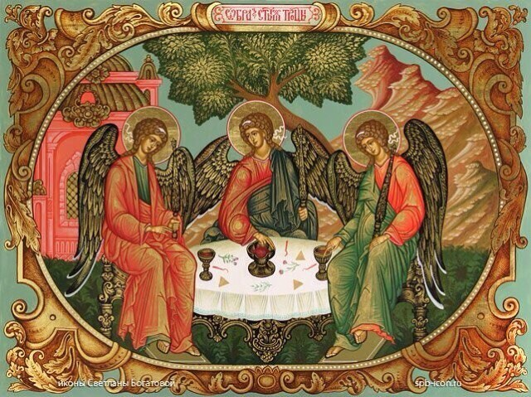
В тайне Пресвятой Троицы пытались раскрыть православные богословы и тайну человеческой личности. Чтобы выразить общую для Трех реальность, "разделяя между Тремя неделимое Божество", как говорит Григорий Богослов, отцы выбрали слово "усия", философский термин, означавший "сущность". Это слово подчеркивало онтологическое единство Божества. Никейский собор для обозначения сосущности Отца и Сына использовал термин "омоусиос". Омоусиос, выражая тождественность сущности, соединяла два различных Лица, не поглощая их в этом единстве, ибо утверждение кого-то как омоусион по отношению к другому предполагает сопоставление этого одного не с самим собой, а с кем-то другим. Необходимо было утвердить эту тайну "другого".

Slide 16
Личность как образ Божий в человеке
Личность, включая в себя природу и индивидуальность, в то же время относится к высшей категории. Она предполагает наличие таких способностей, как свободная воля, определение цели, выбор мотивов, нравственное чувство, словесность (разумность), творческая направленность в их проявлениях, жертвенная любовь.
Развитие личности означает для христианина приближение к идеальному образцу человека, который дал нам в своем Лице Иисус Христос. Человек именно потому и личность, что он есть образ личного Бога в безличном мире. Человек существует в качестве личности по причине того, что являет собой образ Бога, и наоборот – он вследствие того только и есть образ Божий, что существует в качестве личности.

Slide 17
Современные православные богословы о несводимости личности к набору индивидуальных качеств
Архимандрит Платон (Игумнов): «Личность как запечатленный в человеке образ Божий недоступна всеохватывающему и исчерпывающему познанию. Личность не может быть объектом научного изучения в той же полноте и объеме, как предметы внешнего мира. Она всегда остается непостижимой в своей конечной глубинной сущности. В недоступно-сокровенной жизни и в своем проявлении личность всегда пребывает оригинальной, своеобразной, неповторимой и потому единственной во всем мире духовной структурой, не сводимой ни к какой другой бытийной реальности»
Платон (Игумнов), архимандрит. Православное нравственное богословие. Свято-Троицкая Сергиева Лавра, 1994. С. 17.
Протоиерей Владислав Свешников: «Человеческая личность не состоит из различных нравственных, умственных, интуитивных и всяких прочих качеств – но они только различаются, открываются, воплощаются в личности. Человек – не мешок с качествами и даже не просто хороший мозаичный узор, в котором все великолепно подобрано и пригнано. И не самодовольство заставляет считать себя образом Божиим. Хотя в гуманистическом безумии человек может ставить себя на высший пьедестал вне и помимо Творца, не видя, что этим он в своем испорченном сознании не возвышает, а принижает значимость человеческой природы и личности»
Свешников Владислав, протоиерей. Очерки христианской этики. М., 2001. С. 565.

Slide 18
Бог – Три Личности
Личность, таким образом, есть понятие, несводимое к природе. Более того, это понятие применимо не только к природе человека: всякая разумная и свободная природа, конечно, личностна. Неразумно было бы полагать, что Триединый Бог, сотворивший человека, Сам является без личностной силой. Православное христианство исповедует Единого Бога в Трех Лицах (Личностях, или Ипостасях). Божественные Личности равны во всем, «кроме нерожденности, рождения и исхождения», – пишет преподобный Иоанн Дамаскин
Иоанн Дамаскин, преподобный. Точное изложение православной веры. М., 1992. С. 172–173.
«Быть нерожденным, рождаться и исходить дает именования: первое – Отцу, второе – Сыну, третье – Святому Духу, так что неслитность Трех Ипостасей соблюдается в едином естестве и достоинстве Божества», – поясняет святитель Григорий Богослов
Григорий Богослов, святитель. Слово 31, о богословии пятое // Творения. Т. 3. С. 90.

Slide 19
Нерожденность, рождение и исхождение – личные свойства Лиц Святой Троицы, которыми Они отличаются Друг от Друга и благодаря которым мы познаем Их как особые Ипостаси. Например, об Отце как Личности в Откровении говорится, что Он знает Сына (Мф. 11:27), видит тайное и воздает явно (Мф. 6:6), питает птиц небесных (Мф. 6:26), прощает согрешения (Мф. 6:14), дает блага просящим у Него (Мф. 7:11).
Само откровение о Святой Троице – о трех Личностях в едином Существе – представляется неразрешимым противоречием лишь для нашего ограниченного рассудка. В самой же Божественной жизни нет никаких антиномий. Богословие не ставит перед собой целью снять тайну, приспособив богооткровенную истину к нашему пониманию, но призывает нас изменить наш ум так, чтобы он стал способен к созерцанию Божественной реальности
Алипий (Кастальский-Бороздин), архимандрит, Исайя (Белов), архимандрит. Догматическое богословие. Свято-Троицкая Сергиева Лавра, 2003. С. 110–150.

Slide 20
Как раскрывает понятие «развитие личности» православная педагогика? Духовное развитие личности – цель православной педагогики
Православная педагогика призвана привести все силы человеческой души – ум, волю и сердце – к взаимному согласию, утраченному в грехопадении. Главная задача православной педагогики – возвращение личности к собственной сущности, то есть раскрытие образа Божия в личности ученика. Православная педагогика утверждает правильным не гармоническое, но иерархическое устроение природы человека – когда дух управляет душой, а душа телом. Поэтому в основе православной педагогики лежит не цель гармоничного развития личности, как в педагогике гуманистической, а цель спасения человеческой души; для продвижения к этой цели необходимо следовать путем духовного развития личности ученика. Спасение, конечно, не отрицает необходимости разностороннего развития, но лишает его стихийной самоценности. Вне спасения развитие понимается как самореализация, которая, как правило, разжигает страсти и питает гордость человеческую. В рамках же спасения развитие реализуется в формах служения и жертвенности [41].
Таким образом, православная педагогика говорит о развитии личности не в плане ее гармоничного развития, а в плане ее развития духовного – как процесса раскрытия человеком заложенного в нем образа Божия, поврежденного вследствие греха. Протоиерей Максим Козлов духовное развитие человека образно связывает с процессом отмывания грязного стекла и затем поясняет: «Духовный рост – это не самораскрытие собственных лепестков, не саморасцветание пышным цветом, это сдраивание всего того наносного и грязного, что на нас наросло, и что мы в себя допустили. В результате тот образ и подобие, которые есть в каждом, будут все яснее и яснее» [42].
Шестун Евгений, протоиерей. Православная педагогика. – М., 2001. – С. 30–32.
Козлов Максим, протоиерей. 400 вопросов и ответов о вере, церкви и христианской жизни. М., 2002. С. 333.

Slide 21
Духовное развитие учащихся – дело Божественной благодати
В отличие от понятия «формирование», представляющего собой непосредственно педагогическое – человеческое – воздействие с целью придания ему задуманных или заказанных качеств, духовное развитие является «делом сверхчеловеческим», «тайной человеческого роста» [43], то есть действием Бога в большей степени, нежели педагога. Вспомним, как писал апостол Павел: Я насадил, Аполлос поливал, но возрастил Бог; посему и насаждающий и поливающий есть ничто, а все Бог возращающий. Насаждающий же и поливающий суть одно; но каждый получит свою награду по своему труду. Ибо мы соработники у Бога, а вы Божия нива, Божие строение (1Кор. 3, 6–9). Поэтому не случайно, что православные педагоги говорят: «Мы не можем сегодня вести этико-религиозное преподавание, втолковывая на общих уроках какие-либо формулы или догматы, но мы должны учиться развивать то, что живо в человеческой душе как божественно-духовное, и тогда мы будем свободным и правильным образом направлять ребенка навстречу его религиозному исповеданию» [44].
Мороз Алексий, священник, Безрукова B.C. Образ русской школы. СПб., 2002. С. 18.

Slide 22
Духовное развитие учащихся как их педагогическая поддержка
Духовное развитие человека предполагает, прежде всего, открытие в себе внутреннего, духовного мира. Мир внешний, материальный, земной, дается человеку в готовом виде при его появлении на свет. Мир же внутренний, духовный, небесный – «невидимый», хотя и столь же реальный, как и мир внешний, – существует в каждом человеке, но обретается он им при духовном рождении и раскрывается постепенно – в меру духовной жизни, которую ведет человек. Духовная жизнь протекает во внутренних глубинах сердца и не зависит от психического и физического состояния человека, но психическая и физическая сферы являются ее проводниками во внешнюю жизнь. Духовное начало обнаруживается и осознается личностью человека в ее предстоянии пред Богом как главное содержание человеческой жизни. Собственно говоря, духовная жизнь, духовное развитие суть высшие богословские категории, определяющие путь человека к святости, к Богу. Духовное развитие человека есть результат совместного действия, синергии Божественной благодати и человеческого подвига – прежде всего смирения и покаяния.
Духовное развитие – это всегда личностный путь к Богу, который редко у кого бывает прямым, по которому идут далеко не все люди. Тем более, немыслимо представить себе, что обучить этому пути можно в рамках школьной программы: в этом смысле, конечно, духовное развитие не является школьной педагогической задачей… И все же, применительно к вопросу школьного образования, духовное развитие не теряет смысла, но означает педагогическую поддержку врожденной потребности человека к познанию Истины, Добра, Красоты, к богообщению. Школа – не церковь, где свершается духовное развитие человека, но, по выражению К.Д. Ушинского, «преддверие церкви».

Slide 23
Духовное развитие как цель ветхозаветной педагогики
Духовное развитие – не как один из видов развития ученика (наряду с интеллектуальным, физическим и проч.), понимаемое так в гуманистической парадигме образования, – но именно как цель и смысл всей человеческой жизни, как ее освящение, было осознано в свете Божественного Откровения и воспринято еще ветхозаветной Церковью. В завете, заключенном с Авраамом и его потомками, Бог говорит: Я Бог Всемогущий; ходи предо Мною и будь непорочен; и поставлю завет Мой между Мною и тобою и между потомками твоими (Быт. 17:1,7). И через боговидца Моисея Господь поведал: святы будьте, ибо свят Я Господь, Бог ваш (Лев. 19:2). Выведенный из египетского рабства еврейский народ после сорокалетнего странствования по Аравийской пустыне получил от Бога через пророка Моисея на горе Синай закон, кратко изложенный в десяти заповедях (декалог) (Исх. 20, 2–17). Смысл Моисеева закона состоял, прежде всего, в духовно-нравственном воспитательном значении. Закон устанавливал в жизни избранного Богом для Своего воплощения народа духовное начало – служение Богу, верность Завету, исполнение заповедей, послушание, веру в грядущего Мессию.
В Синайском законодательстве Господь изложил объективные нормы человеческой совести и дал, по сути, решение педагогической задачи духовного возрождения и развития человека, состоящее в добровольном – сыновьем – исполнении Божественных заповедей. Через Моисея Господь указал человеку на его бессилие перед «законом греха и смерти», дал возможность осознать, что согласие с волей Божией достижимо лишь на пути исповедания греха, в вере и уповании на спасение от Самого Бога, почему апостол Павел и смог сказать: закон был для нас детоводителем ко Христу, дабы нам оправдаться верою (Гал. 3:24).

Slide 24
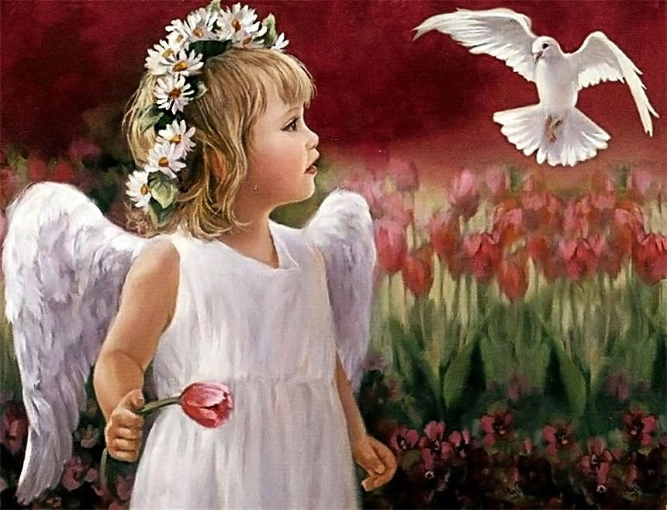
В Синайском законодательстве Господь изложил объективные нормы человеческой совести и дал, по сути, решение педагогической задачи духовного возрождения и развития человека, состоящее в добровольном – сыновьем – исполнении Божественных заповедей. Через Моисея Господь указал человеку на его бессилие перед «законом греха и смерти», дал возможность осознать, что согласие с волей Божией достижимо лишь на пути исповедания греха, в вере и уповании на спасение от Самого Бога, почему апостол Павел и смог сказать: закон был для нас детоводителем ко Христу, дабы нам оправдаться верою (Гал. 3:24).

Slide 25
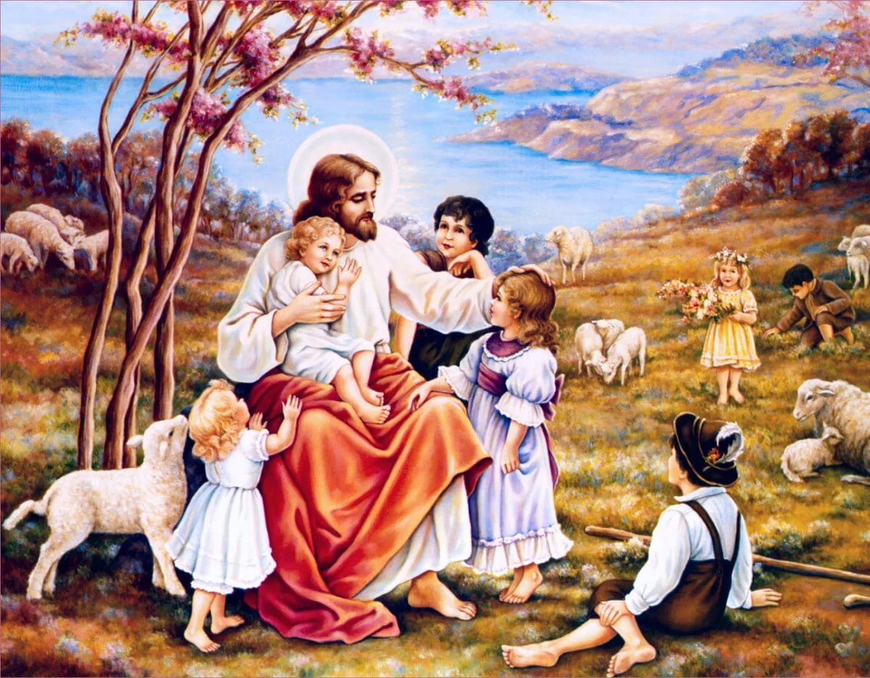
Ребенка воспитывали в Боге и для Бога
Все ветхозаветное воспитание (образование) всецело основывалось на религиозных (духовных) началах, которые указывали цель воспитания и пути ее достижения. Человек в ветхозаветном воспитании, согласно с Божественным Откровением, понимался одновременно и как носитель образа Божия, и как носитель семени греха. Ребенка воспитывали в Боге и для Бога.
Разъяснение, уточнение задач ветхозаветного
воспитания содержится в книгах Ветхого Завета,
прежде всего Притчей Соломоновых и Премудрости
Иисуса, сына Сирахова. Эти книги указывают на
общие начала духовного развития человека: цель
воспитания – обретение духовного разума,
премудрости; основа премудрости – страх Божий;
основной принцип воспитания – послушание.

Slide 26
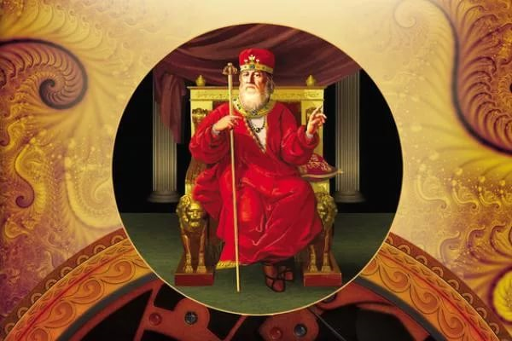
Сердце человека – центр духовной жизни
Самым важным объектом педагогического воздействия премудрый Соломон считал сердце человека – центр духовной жизни: Сын мой! если сердце твое будет мудро, то порадуется и мое сердце. Да не завидует сердце твое грешникам, но да пребудет оно во все дни в страхе Господнем. Слушай, сын мой, и будь мудр, и направляй сердце твое на прямой путь. Отдай сердце твое мне, и глаза твои да наблюдают пути мои (Притч. 23, 15, 17, 19, 26). Господь ждет не формального исполнения дел закона, но сердечного обращения к нему человека, искренне кающегося в своих грехах.

Slide 27
Вся ветхозаветная священная история Израиля – духовное воспитание и развитие древнееврейского народа, подготовка его к принятию воплощенного Спасителя. С одной стороны, еврейский народ исполнил свое божественное, мессианское предназначение, ибо из него явился миру Христос. С другой стороны, со временем, отчасти под влиянием объективных причин, в жизни еврейского народа произошла утрата самого идеала духовного воспитания: им стала служить не благоговейная преданность Богу, коренящаяся в сердце человека, – страх Божий, – как было прежде, а особая законническая праведность, разработанная фарисеями и законниками применительно ко всевозможным жизненным ситуациям и имевшая характер многочисленных предписаний, бывшая достоянием исключительно ума (а не сердца) и приобретавшаяся путем длительного изучения всех норм закона. Живое религиозное чувство оказалось вытесненным поклонением букве и обряду, в результате чего Христос Бог, ожиданием Которого жила ветхозаветная Церковь, когда, в точном соответствии с ветхозаветными пророчествами, явился на землю, был иудеями отвержен, а Божье избранничество перешло на сынов Авраамовых не по плоти, но по духу – на православных христиан.

Slide 28
Духовное развитие как цель новозаветной педагогики
Искупительный подвиг Иисуса Христа связывается с конечной целью, поставленной перед тварью, а именно: соединение человека с Богом. Как это соединение осуществлено в Божественном Лице Сына – Бога, ставшего человеком, так нужно, чтобы оно осуществилось и в каждой человеческой личности, то есть чтобы каждый человек стал богом по благодати, или, по выражению св. апостола Петра, причастником Божеского естества (2Пет. 1:4). Во времена Нового Завета целью жизни человека, определенной Господом, стало соединение с Богом, обожение. Сам Спаситель выразил цель и назначение человеческой жизни словами: Будьте совершенны, как совершен Отец ваш небесный (Мф. 5:48). В этой истине христианства содержится оправдание и признание достоинства каждой человеческой личности. Господь Иисус Христос даровал нам вечный идеал воспитания: «Каждый христианин должен, с учетом врожденных способностей, стараться уподобиться Христу, то есть победить в себе своекорыстную природу и образовать из себя свободную личность, стоящую в сознательных и разумных отношения к Богу, людям и природе.

Slide 29
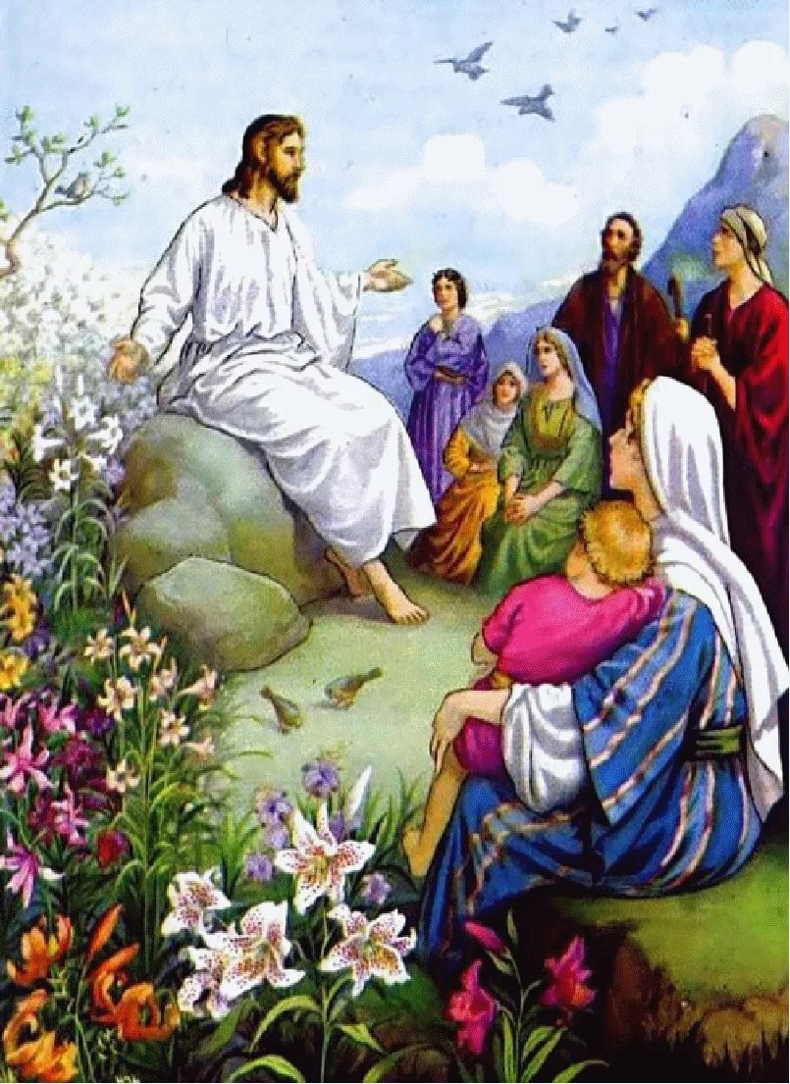
Это требование Христос осуществил в своей
жизни и утвердил примером как истинный
Учитель и Воспитатель. Он открыл миру, что
Бог есть Дух, которому и поклоняться
необходимо духом и истиною, возвестил
истину, что Бог живет в человеке по мере
подчинения и согласования его воли с волею
Бога. В учении и делах Совершеннейшего
Учителя заключаются все вечные основы
педагогики» [45]. Только воспитание духа,
духовное развитие имеет в глазах Спасителя
существенное значение: Ищите прежде
Царства Божия и правды Его, и это все
(земное)приложится вам (Мф. 6:33), ибо
какая польза человеку, если он приобретет
весь мир, а душе своей повредит?
(Мф. 16:26). Царствие Божие не пища и
питие, но праведность и мир и радость во
Святом Духе (Рим. 14:17).

Slide 30
В чем состоит православное понимание свободы личности человека? Либерально-гуманистическое понимание свободы личности
Православное понимание свободы личности человека принципиально отличается от понимания либерально-демократического, гуманистического. Либерализм-гуманизм смотрит на человека как на продукт эволюции, как на некое животное с набором психофизиологических (душевно-телесных) потребностей, формирующих его поведение. Эти потребности принимаются в гуманизме за выражение фундаментальной сущности человека, и поэтому они определяют его ценности, по сути своей, обслуживающие эти потребности. Любые ограничения потребностей человека духовного (то есть религиозного) характера признаются при этом противоестественными, а потому вредными. Понимая при этом, чем грозит разрушительность, свойственная стихийной человеческой природе, либерализм возводит на необычайную высоту юридический закон, который призван охранять человека по принципу «свобода внешнего поведения одного человека не должна ограничивать свободу другого». Однако в декларировании либерализмом права абсолютной свободы скрыта циничная ложь, ибо реальность превращает вышеназванный принцип в утопический призыв, способный лишь развратить человека таким пониманием ничем не ограниченной «свободы» [46].
Силуянова И.В. Истины и идолы. Ложь современного атеизма. М., 2003. С. 88–89.

Slide 31
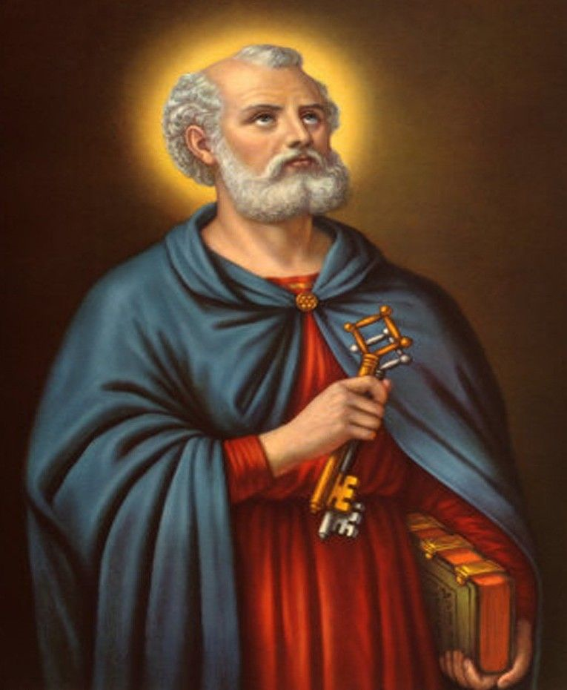
Апостол Петр пишет: Произнося надутое пустословие, они уловляют в плотские похоти и разврат тех, которые едва отстали от находящихся в заблуждении. Обещают им свободу, будучи сами рабы тления; ибо, кто кем побежден, тот тому и раб (2Пет. 2, 18–19).

